Slide 1
MÄNNLICHE INNERE UND ÄUßERE GESCHLECHTSORGANE
Andrea Heinzlmann
Universität für Veterinär Medizine
Lehrstuhl für Anatomie und Histologie
Kurs für Human Anatomie
2018

Slide 2
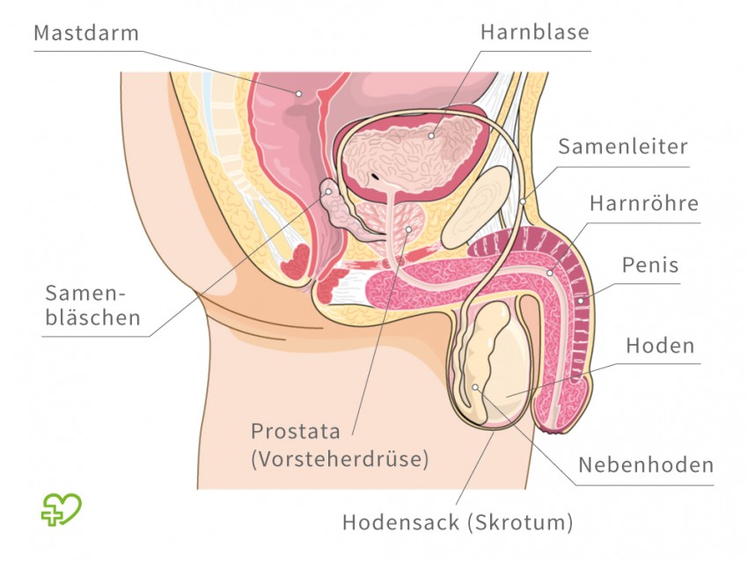
ORGANA GENITALIA MASCULINA
INNERE MÄNNLICHE GESCHLECHTSORGANE:
HODEN (TESTIS)
NEBENHODEN (EPIDIDYMIS)
FUNICULUS SPERMATICUS (SAMENSTRANG)
DUCTUS DEFERENS (SAMENLEITER)
ÄUßERE MÄNNLICHE GESCHLECHTSORGANE:
PENIS
HODENSACK (SCROTUM)
AKZESSORISCHE GESCHLECHTSDRÜSEN:
PROSTATA (VORSTEHDRÜSE)
SAMENBLASENDRÜSE (VESICULA SEMINALIS)
GLANDULA BULBOURETHRALIS (COWPER – DRÜSEN)

Slide 3
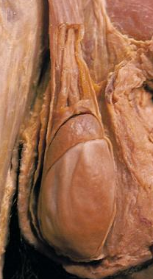
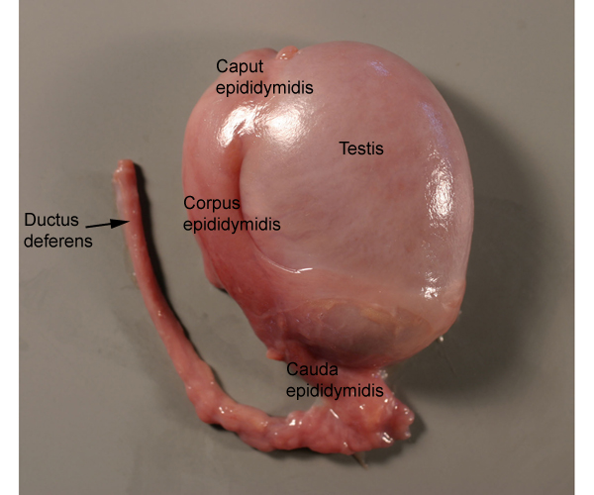
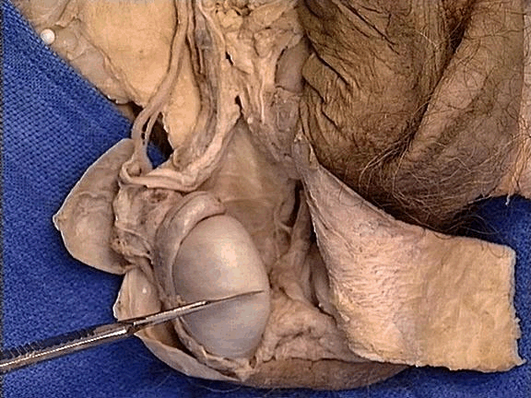
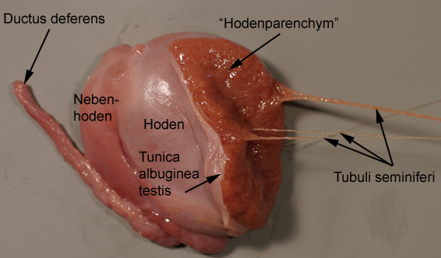
INNERE GESCHLECHTSORGANE
HODEN (TESTIS)
paarig
in den Hodensack (Scrotum) liegt
FUNKTION:
Keimdrüse – Spermienproduktion
Bildung von Androgene - Testosteron
entstehen embryonal in der Bauchhöhle, wandern durch den Leistenkanal in den Hodensack (DESCENSUS TESTIS)
entwickeln sich erst in der Pubertät zu ihrer vollen Größe
erreichen im 4. Lebensjahrzehnt ihre Maximalgröße
im Alter nimmt die Hodengröße wieder ab
Funiculus
spermaticus
Epididymis
Testis
Scrotum
Institut für Anatomie, Universität Bern

Slide 4
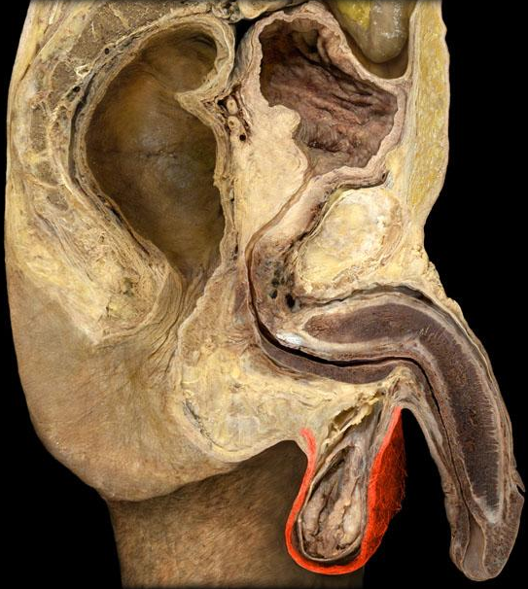
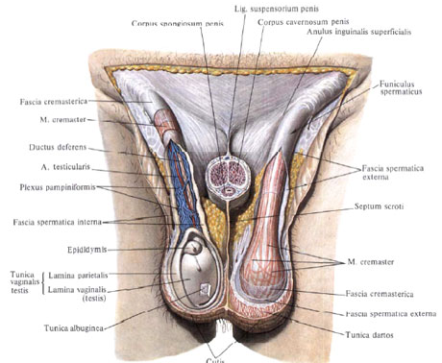
HODEN (TESTIS)
HODENHÜLLEN:
Tunica vaginalis testis (SCHEIDENANTEIL):
Bauchfellanteil
kleidet das Hodensackinnere aus
Wandblatt - Lamina parietalis oder Periorchium
Eingeweideblatt - Lamina visceralis oderEpiorchium
Cavum vaginale (Spaltraum):
zwischen den beiden Blättern
die Verschieblichkeit des Hodens im Hodensack sicherstellt
Testis
Scrotum

Slide 5
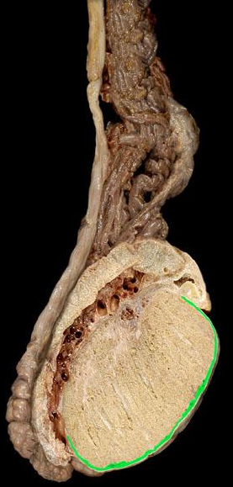
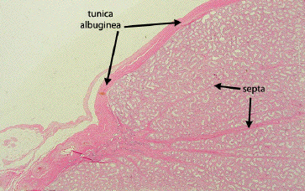
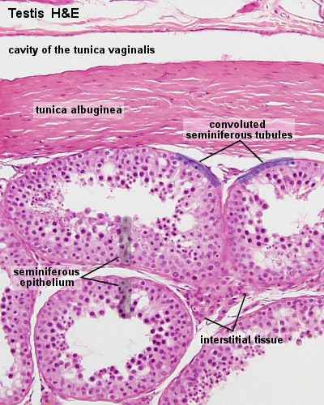
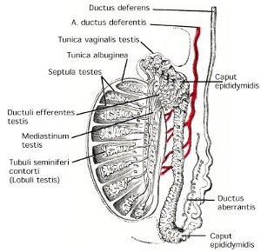
HODEN (TESTIS)
Ductus
deferens
HODENHÜLLEN:
TUNICA ALBUGINEA:
direkt unter dem Bauchfellüberzug
eine dicke weißliche Bindegewebskapsel
FUNKTION:
mechanische Festigkeit des Organs
hält einen gewissen Innendruck aufrecht
von dieser Kapsel ziehen Septen in das Innere und unterteilen den Hoden in Hodenläppchen (Lobuli testis)
die Septen bilden einen Bindegewebskörper - das Mediastinum testis
Testis
Tunica
albuginea
Tubuli
seminiferi
convoluti

Slide 6
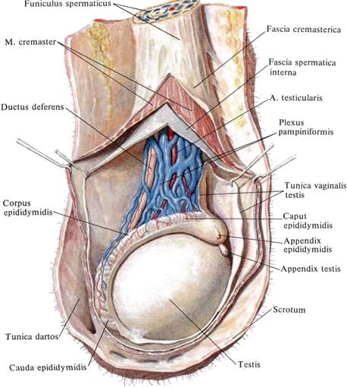
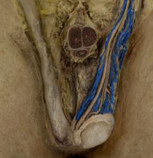
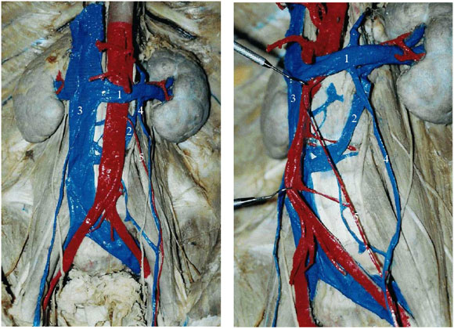
HODEN (TESTIS)
VERSORGUNG:
ARTERIA TESTICULARIS:
entspringt aus der AORTA ABDOMINALIS
in den Samenstrang
treten über die Hodensepten ins Innere zum Mediastinum testis
im Hoden zu den Samenkanälchen, um die sie ein Kapillarnetz bilden
VENA TESTICULARIS:
die rechte mündet in die Vena cava inf. ein
die linke in die Vena renalis sin. – V. cava inf.
in den Samenstrang
PLEXUS PAMPINIFORMIS:
von den Venen des Hodens und Nebenhodens gebildetes Venengeflecht
Teil des Samenstranges durch den Leistenkanal verlaufend zur Vena testicularis vereint
Plexus pampiniformis
Vena renalis
Vena renalis
Vena cava inferior
Vena testicularis
Arteria testicularis

Slide 7
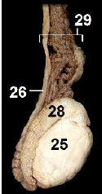
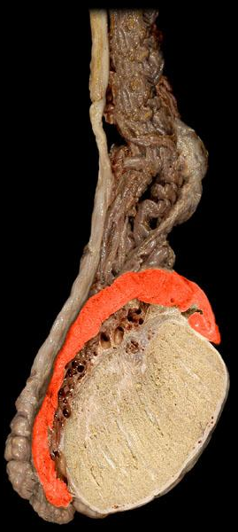
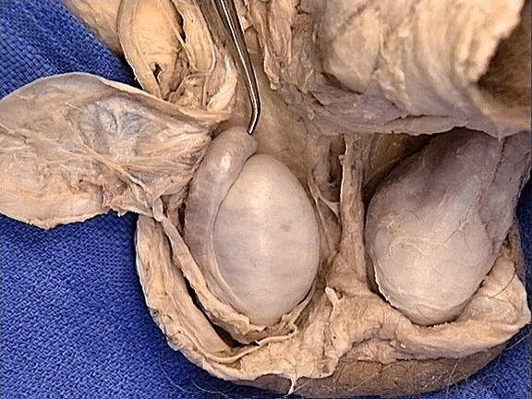
NEBENHODEN (EPIDIDYMIS)
paarig
im Hodensack
aus dem auf engstem Raum stark gewundenen 4 bis 6 m langen Nebenhodengang (Ductus epididymidis) besteht
steht mit dem Hoden über die Ductuli efferentes testis in Verbindung
dient der Reifung und Lagerung der vom Hoden produzierten Samenzellen
Ductus epididymidis geht in den Samenleiter (Ductus deferens) über
25: Testis
28: Epididymis
26: Ductus deferens
29: Funiculus spermaticus
Epididymis
Testis
Epididymis

Slide 8
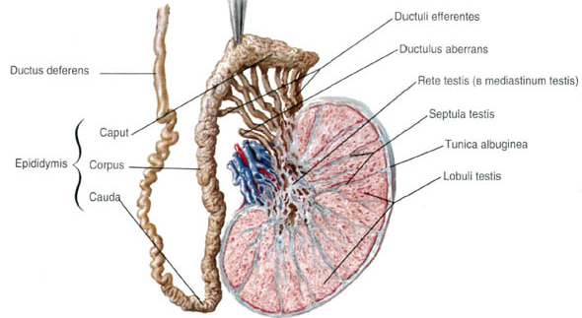
NEBENHODEN (EPIDIDYMIS)
TEILE:
Corpus epididymidis:
dem oberen Pol des Hodens liegt
enthält den Ductuli efferentes
enthält die Anfangsstrecke des Ductus epididymidis
2. Corpus epididymidis:
der Hauptteil des Nebenhodengang
3. Cauda epididymidis:
der Hauptteil des Nebenhodengang
Anfang des Ductus deferens
befinden sich reife Spermien, die hier gelagert sind
glatte Muskulzellen - drücken die Spermiensuspension in den Samenleiter

Slide 9
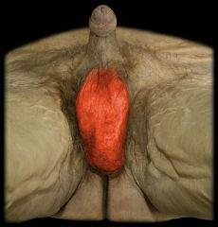
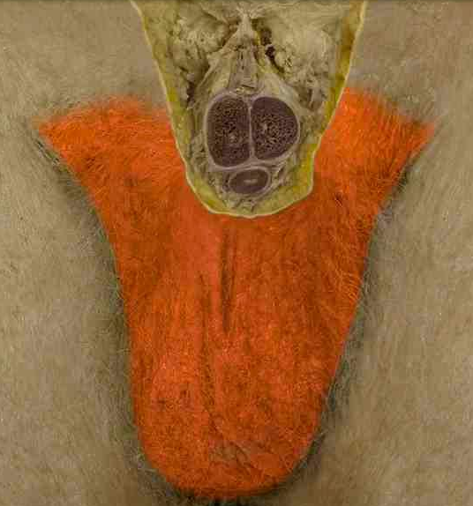
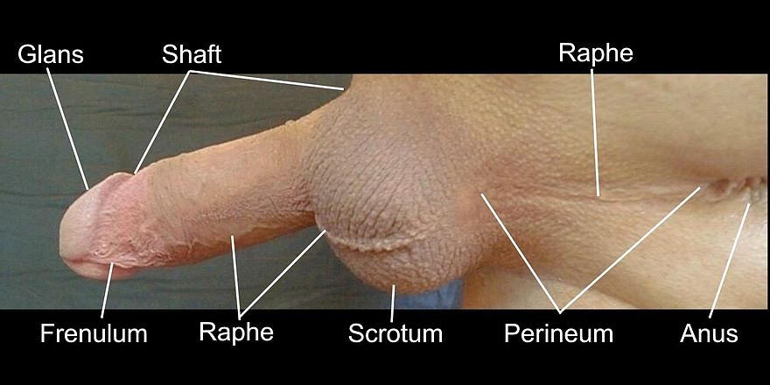
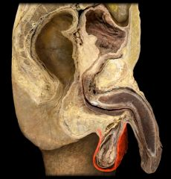
HODENSACK (SCROTUM)
ein mehrschichtiger Hautbeutel
ab der Pubertät mit Schamhaar bewachsen
SEPTUM SCROTI (Zwischenwand) – dessenTrennung in zwei Hälften
RAPHE SCROTI - von außen ist diese Zweiteilung durch eine Art „Naht“ zu erkennen
enthält:
die Hoden
die Nebenhoden
den Anfang des Samenleiters
das Ende des Samenstrangs

Slide 10
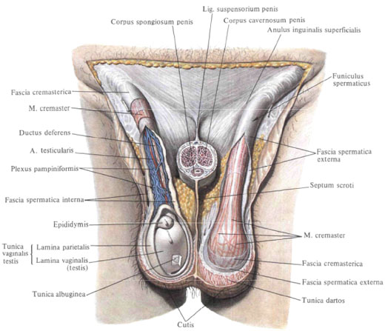
HODENSACK (SCROTUM)
pigmentierte Haut
behaart (Schamhaar)
enthält:
Sweiß - und Talgdrüsen
Nervenendigungen – berührungsempfindlich (Erogene Zone)

Slide 11
HODENSACK (SCROTUM)
enthält:
Tunica dartos (Fleischhaut):
Unterhaut
besteht aus glatter Muskulatur und elastischer Fasern

Slide 12
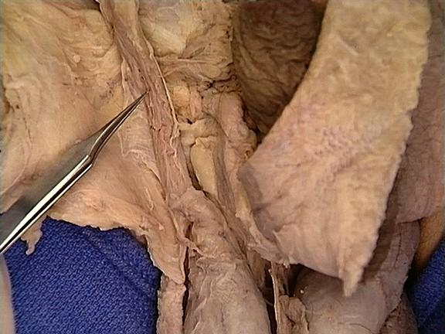
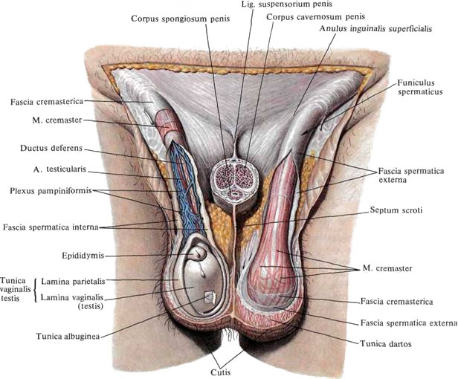
HODENSACK (SCROTUM)
MUSCULUS CREMASTER (HODENHEBERMUSKEL):
setzt am Scheidenhautfortsatz an
Schutzvorrichtung den Hoden bei Berührung oder Kälte näher an die Bauchwand ziehen
begleiten den Samenstrang
heften sich an der Fascia spermatica interna
besteht aus:
Muskelfasern vom Musculus obliquus internus abdominis und dem Musculus transversus abdominis

Slide 13
HODENSACK (SCROTUM)
enthält:
Aussackung des Bauchfells
der inneren Rumpffaszie (Fascia spermatica interna)
Scheidenhautfortsatz (Processus vaginalis) - gehört zu den Hodenhüllen im Inneren des Hodensacks

Slide 14
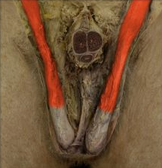
FUNICULUS SPERMATICUS (SAMENSTRANG)
etwa 20 cm lange Bündel
aus Gefäßen, Nerven, dem Samenleiter
durch den Leistenkanal (Canalis inguinalis) zieht
Funiculus spermaticus
Corpora cavernosa
Corpus spongiosus
Septum
scroti
Testis
Scrotum

Slide 15
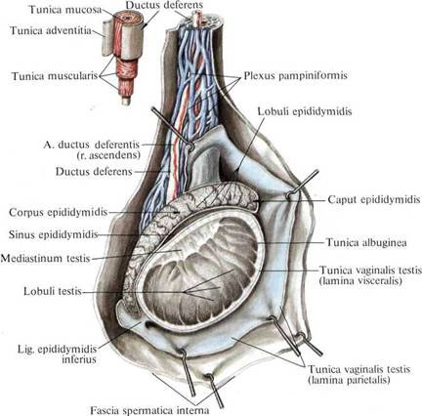
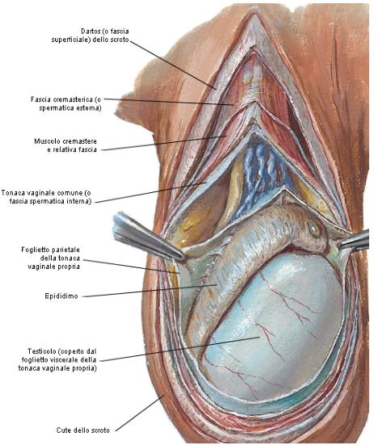
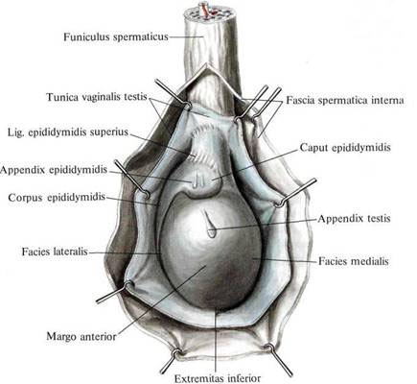
FUNICULUS SPERMATICUS (SAMENSTRANG)
Tunica dartos
Fascia cremasterica
WANDBAU:
von mehreren Schichten verschiedener Gewebe umschlossen wird
die infolge des Descensus testis
alle eine Entsprechung der Bauchwand haben:
Tunica dartos ("Fleischhaut") - subkutanes Fettgewebe
Fascia spermatica externa - Fascia abdominalis superficialis
Fascia cremasterica - Fascie des Musculus obliquus internus abdominis
Musculus cremaster - Abspaltung des Musculus obliquus internus abdominis und Musculus transversus abdominis
Fascia spermatica interna - Fascia transversalis
Tunica vaginalis testis - Processus vaginalis
Musculus cremaster
Fascia spermatica
interna
Tunica vaginalis testis
Epididymis
Testis
Scrotum

Slide 16
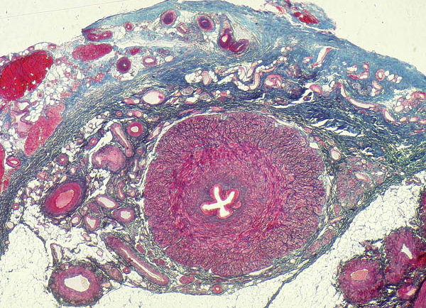
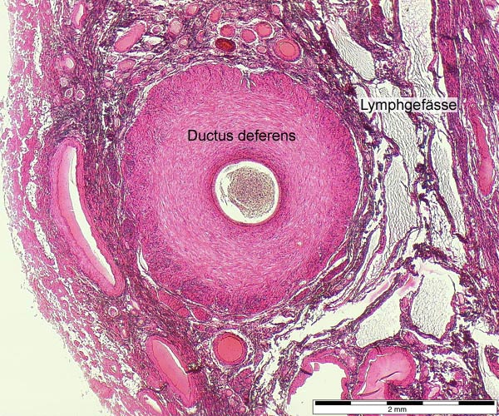
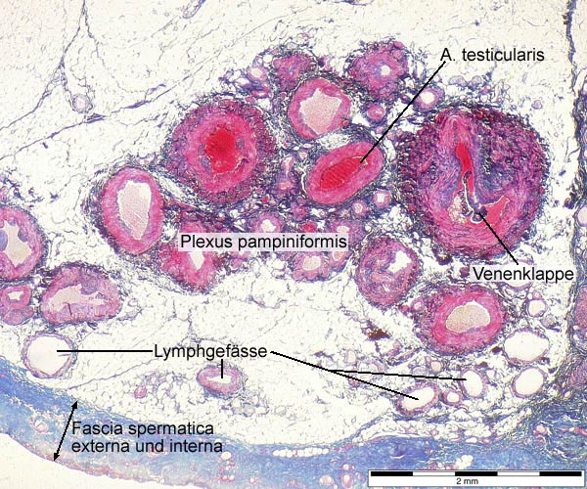
FUNICULUS SPERMATICUS (SAMENSTRANG)
enthält:
Ductus deferens
Arteria cremasterica
Vena cremasterica
Arteria testicularis
Vena testicularis bzw. Plexus pampiniformis
Arteria ductus deferentis
Vena ductus deferentis
Ramus genitalis des Nervus genitofemoralis
Nervus ilioinguinalis verläuft zwischen Fascia cremasterica und Fascia spermatica externa
Plexus testicularis
Plexus ductus deferentis
Lymphgefäße
Processus vaginalis peritonei

Slide 17
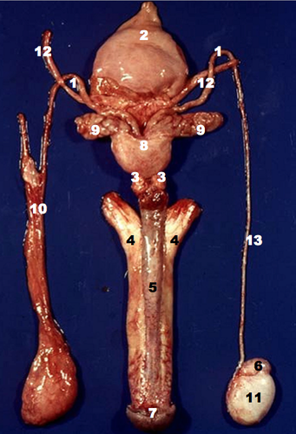
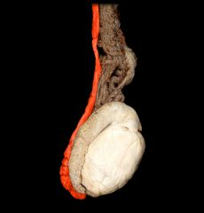
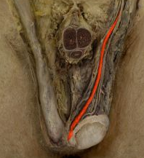
DUCTUS DEFERENS (SAMENLEITER)
1. Ampulla of Vas Deferens
2. Bladder
3. Bulbourethral Gland
4. Corpus Cavernosum
5. Corpus Spongiosum
6. Epipidymis
7. Glans Penis
8. prostate
9. Seminal Vesicle
10. Spermatic Cord
11. Testis
12. Ureter
13. Vas Deferens
verbindet den Nebenhoden mit der Harnröhre
Weiterleitung der Spermien
Teil des Samenstrangs
vom Cauda epididymidis kommend
läuft durch den Leistenkanal
läuft an der Harnblase entlang
hinter der Harnbalse erweitert sich – Ampulla ductuli deferentis
Ampulla ductuli deferentis nimmt den Ausführungsgang der Vesicula seminalis auf - BILDUNG VON DUCTUS EJACULATORIUS
Ductus ejaculatorius mündet in die Harnröhre in der Prostata

Slide 18
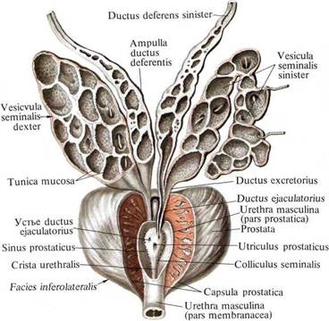
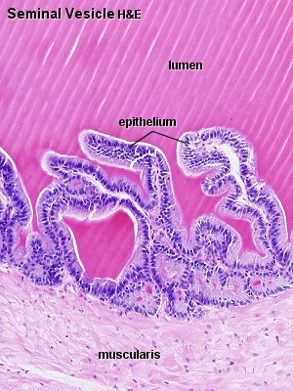
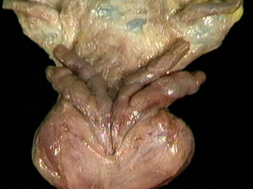
VESICULA SEMINALIS (GLANDULA VESICULOSA, BLÄSCHENDRÜSE)
paarig
akzessorische Geschlechtsdrüse des Mannes
etwa 5 cm lang
längsovale Drüse
weist eine nach kranial und dorsal weisende Kuppe auf - oft noch vom Peritoneum bedeckt
die größten Drüsenanteile haben jedoch keinen Bauchfellbezug
Ampulla ductuli deferenti
Vesicula
seminalis
Prostata

Slide 19
VESICULA SEMINALIS (GLANDULA VESICULOSA, BLÄSCHENDRÜSE)
FUNKTION:
produziert ein alkalisches Sekret - hohen Fruktosegehalt besitzt
Sekret stellt den größten Anteil des Ejakulats (ca. 70%)
Sekret dient als Energielieferant zur Spermienbewegung
das alkalische Milieu regt die Spermatozoenbeweglichkeit an
sezerniert das Protein Semenogelin - die Spermien in einer Gelmatrix einschließt die vorzeitige Kapazitation von Spermien verhindert - dieses Protein wird erst in der Prostata durch PSA gespalten, wodurch die Spermien ihre volle Beweglichkeit gewinnen

Slide 20
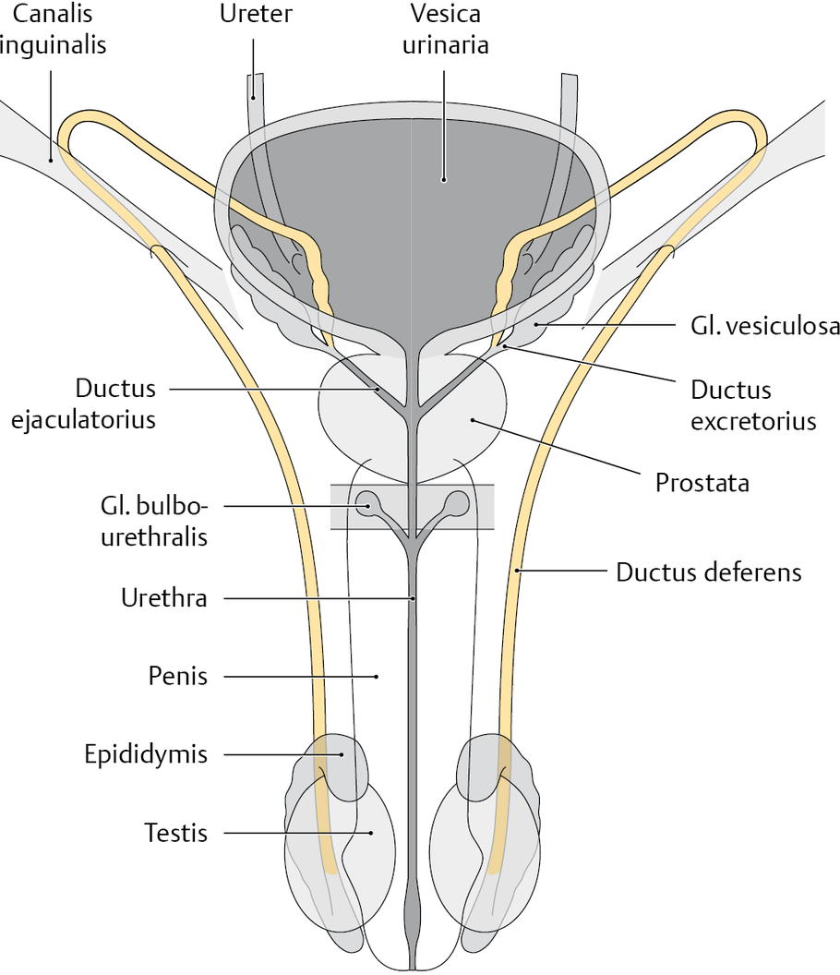
VESICULA SEMINALIS (GLANDULA VESICULOSA, BLÄSCHENDRÜSE)
ihr Ausführungsgang (Ductus excretorius) verbindet sich mit der Ampulla ductuli deferentis zum Spritzkanal (Ductus ejaculatorius)
Ductus ejaculatorius in die Harnröhre (Urethra) innnerhalb der Prostata mündet!!!
Ampulla ductuli deferenti
Vesicula
seminalis
Prostata
Ductus ejaculatorius

Slide 21
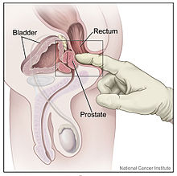
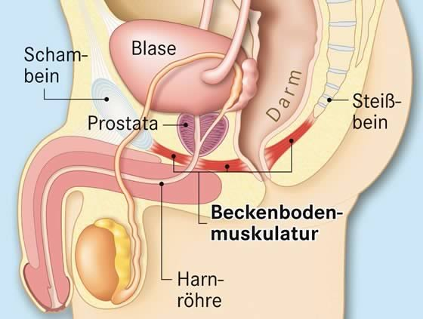
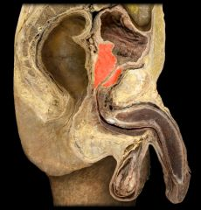
PROSTATA (VORSTEHERDRÜSE)
eine exokrine Drüse
kastaniengroß
liegt subperitoneal dem Diaphragma urogenitale
liegt unterhalb der Harnblase
männliche Harnröhre (Urethra) umschließt
gehört zu den akzessorischen Geschlechtsdrüsen
produziert das Prostatasekret - einen Teil der Samenflüssigkeit
die Prostata kann mit einem Finger rektal ertastet werden
Ampulla ductuli deferenti
Vesicula
seminalis
Prostata

Slide 22
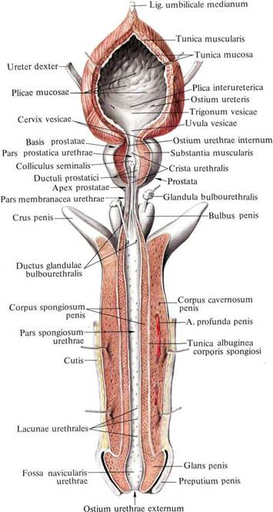
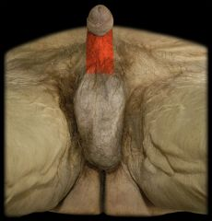
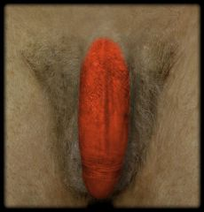
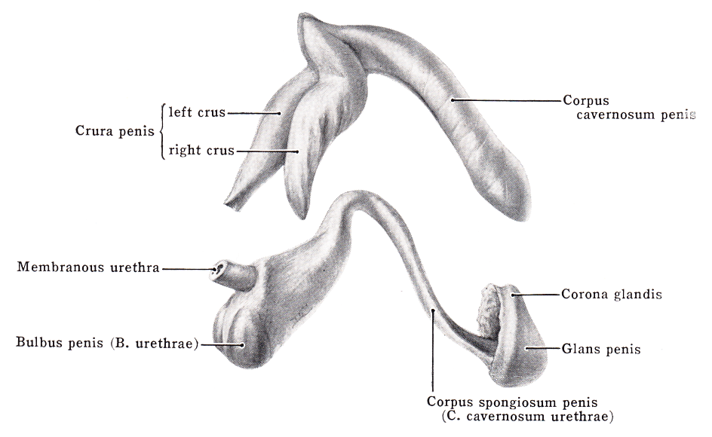
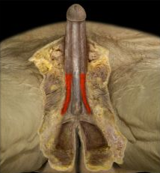
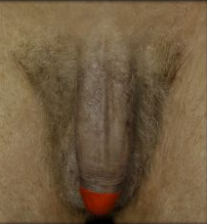
PENIS
bildet zusammen mit dem Hodensack das äußere männliche Genital
ermöglicht den Transport des Spermas in die inneren Geschlechtsorgane der Frau
EINTEILUNG:
RADIX PENIS (Peniswurzel)
CORPUS PENIS (Peniskörper)
GLANS PENIS (Eichel)
Corpus penis
Crus penis
Glans penis

Slide 23
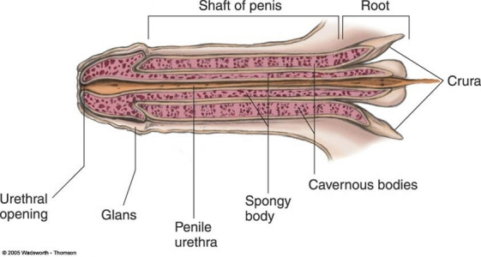
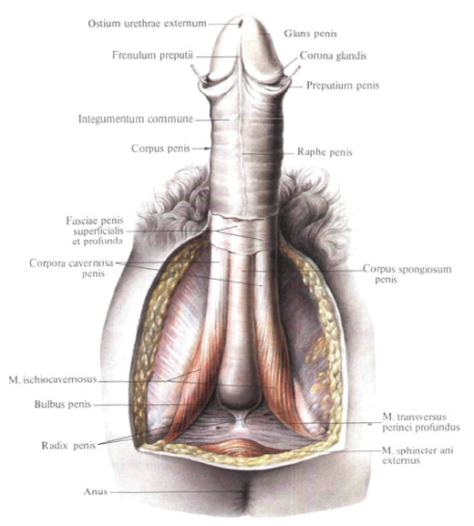


PENIS
Corpus penis
Radix penis
RADIX PENIS:
das proximale Ende des Penis
dient der Befestigung des Penis am knöchernen Becken, die über Bänder und die Beckenbodenmuskulatur
Musculus bulbospongiosus und der Musculus ischiocavernosus (Beckenbodenmuskulatur):
stabilisieren durch Abschnürung der Abflussvenen die Erektion und unterstützen durch ihre Kontraktion die Ejakulation des Spermas
CRURA PENIS (Penisschenkel):
- im Bereich der Peniswurzel liegen
BULBUS PENIS (Penisknolle):
- eine Auftreibung des Harnröhrenschwellkörpers
Corpora cavernosa
Ostium urethrae externum
Corpus spongiosus
Urethra
Crus penis
Bulbus penis

Slide 24

PENIS
ZWEI BÄNDERZÜGE:
1. Ligamentum fundiforme penis:
aus der Linea alba der Bauchwandfaszie hervorgeht
bis in den Corpus penis zieht
2. Ligamentum suspensorium penis:
vom Unterrand der Symphyse und von den Schambeinästen zum Dorsum penis zieht

Slide 25



PENIS
CORPUS PENIS:
- stellt längenmäßig den größten Anteil des Organs
1. CORPORA CAVERNOSA PENIS:
paarig
am Penisrücken gelegenen
durch eine dünne Bindegewebsschicht (Septum penis) getrennt
Corpora cavernosa penis

Slide 26



PENIS
2. CORPUS SPONGIOSUM PENIS:
unter den Corpora cavernosa penis
mittig angeordnete
die Harnröhre umgibt
RAPHE PENIS (Verwachsungsnaht):
an der Unterseite des Peniskörpers
Corpus spongiosus penis
Pars spongoiosa urethrae

Slide 27


PENIS
GLANS PENIS:
bildet das distale Ende des Penis
ihr Übergang zum Peniskörper wird durch die Penisfurche (Sulcus coronarius) markiert
im Inneren der Eichel befindet sich das Corpus spongiosum glandis - eine Fortsetzung des Harnröhrenschwellkörpers
an ihrem äußersten Ende ist die äußere Harnröhrenmündung (Ostium urethrae externus)
Glans penis

Slide 28

PENIS
PREPUTIUM (VORHAUT):
zarte, leicht verschiebliche Haut
auf der Glans eine Reservefalte bildet
streift sich bei der Erektion zurück – so die Eichel frei liegt
FRENULUM PRAEPUTII:
ein dünnes Bändchen
von der Haut zur Unterseite der Glans zieht
verhindert ein zu starkes Zurückschieben der Vorhaut
münden Talgdrüsen auf die Glans (Glandulae preputiales)
1 - preputium;
2 - sulcus coronarius glandis;
3 - corona glandis;
4 - glans penis;
5 - ostium urethrae externum;
6 - frenulum preputii;
7 - corpus penis.

Slide 29



GLANDULA BULBOURETHRALIS (COWPER – DRÜSE)
eine paarige akzessorische Geschlechtsdrüse des Mannes
entspricht der Bartholin-Drüse der Frau
etwa erbsengroß
liegt posterolateral der Pars membranacea der Harnröhre
im Bereich der Peniswurzel
findet man sie zwischen den beiden Faszienblättern des Diaphragma urogenitale im Spatium perinei profundum
FUNKTION:
bei sexueller Erregung produziert ein klares, visköses Sekret ( Präejakulat - "Lusttropfen")
Präejakulat dient:
der Befeuchtung und Spülung der Urethra vor dem Eintreffen des eigentlichen Ejakulats
erhöht zusätzlich die Gleitfähigkeit der Glans penis

Slide 30
BIBLIOGRAPHIE
Theodor Schiebler, Walter Schmidt: Anatomie, Zytologie, Histologie, Entwicklungsgeschichte, makroskopische und mikroskopische
Anatomie des Menschen, Springer – Verlag, fünfte, korrigierte Auflage, 1991.
Renate Lüllmann – Rauch: Taschenlehrbuch, Histologie. 3. Auflage, Georg Thieme Verlag, Stuttgart
E-learning.studmed.unibe.ch
www.wikipedia.de
http://www.embryology.ch/
https://academic.amc.edu
https://quizlet.com
http://www.cram.com/flashcards/
http://e-learning.studmed.unibe.ch/
http://flexikon.doccheck.com/
http://ctrgenpath.net/static/atlas/mousehistology/

